Slide 1
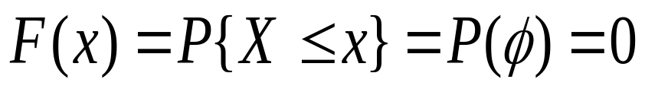
二.一维 连续型随机变量和密度函数的概念
例1 一个靶子是半径为2米的圆盘，设击中靶上任一
同心圆盘上的点的概率与该盘的面积成正比，并设
射击都能中靶。以X表示弹着点与圆心的距离，
试求随机变量X的分布函数
解：（1）由题意知
当x<0时

Slide 2

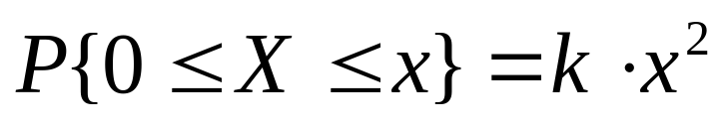
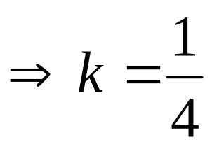
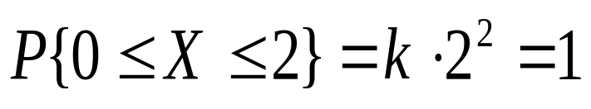
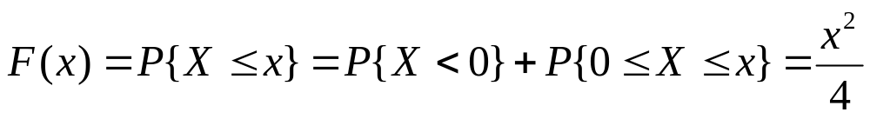
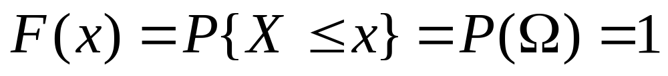
（2）当
时
如何求k=?
又由条件知射击都能中靶，圆盘靶子的半径为2
故
所以当
时
（3）当x>2时

Slide 3
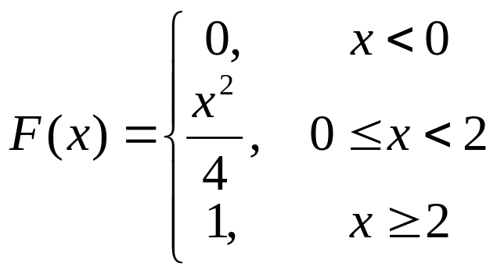
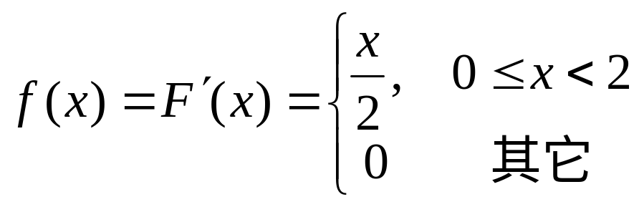
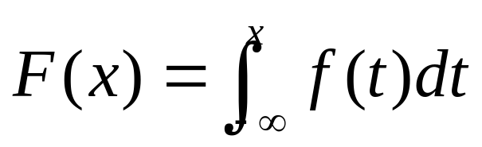

故随机变量X的分布函数为
易知F(x)为连续函数，对分布函数求导数得
且容易看出有下式成立
即F(x)恰是非负连续函数f(x)在区间 上的积分
在这种情况我们称X为连续型随机变量，
下面给出一般定义

Slide 4
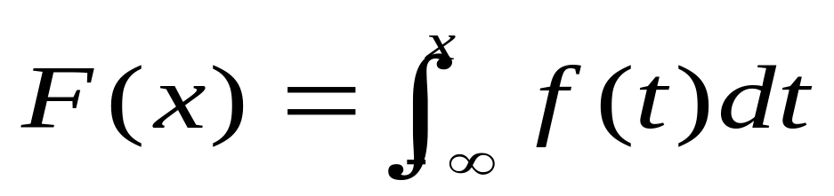
连续型随机变量及其概率密度
定义3.2 设随机变量 X 的分布函数为F(x), 如果存在一个非负可积函数 f(x), 使对任意的实数x，均有
则称X是连续型随机变量，称 f(x)是X的概率密度或密度函数，简称密度。连续型随机变量X的分布函数F(x)和密度函数 f(x) 统称为X的概率分布，简称X的分布。

Slide 5
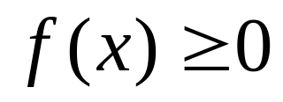
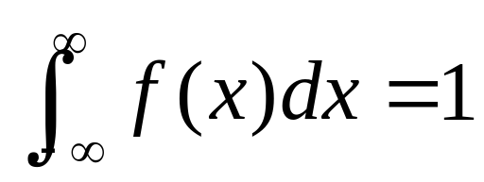
概率密度函数的性质
这两条性质是判定一个
函数 f(x)是否为某r.v. X的
概率密度函数的充要条件.
（1）
（2）
f (x)
面积为1
x
o

Slide 6
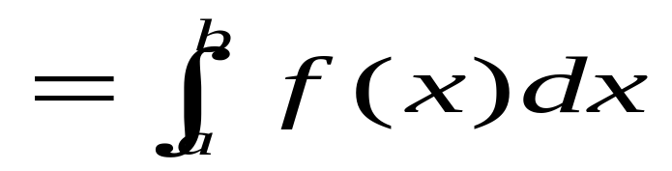

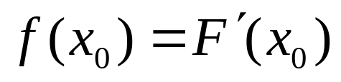
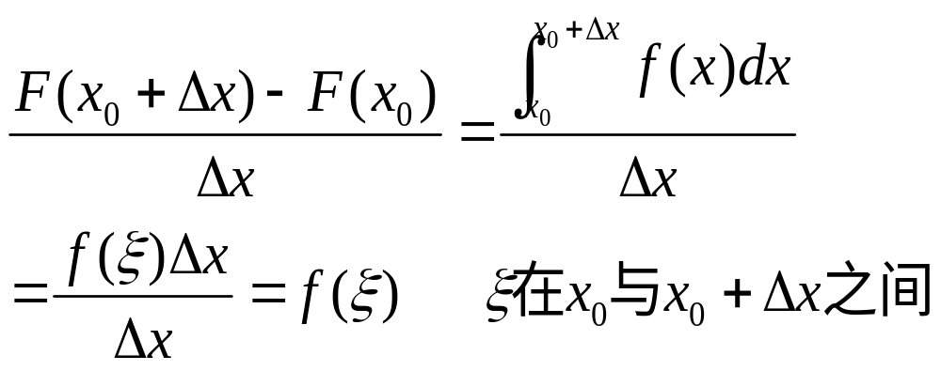
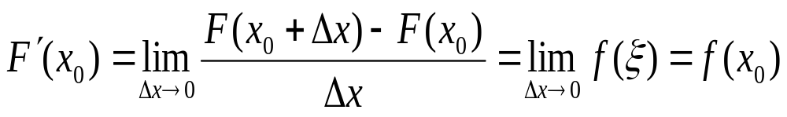
(3) P {a < X ≤ b}=F(b)−F(a)
(4) 在 f (x) 的连续点 处，有
证明：
两边取极限，有

Slide 7
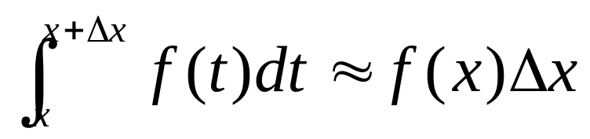
(5) 设x为 f(x)的连续点，当Δx >0且较小时,则有
P{x< X≤ x+Δx } = F(x+Δx)-F(x)
=
密度函数 f (x)在某点 x处 的值，反映了 X 在x附近单位区间内取值的概率的大小。反映了概率在x点的密集程度。f(x)较大，说明了X在x点的概率密集程度较大，随机变量在x点的附近取值的概率较大；反之，若f(x)较小，说明X在x点的密集程度较低，随机变量在x点附近取值的概率较小。

Slide 8
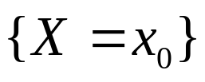
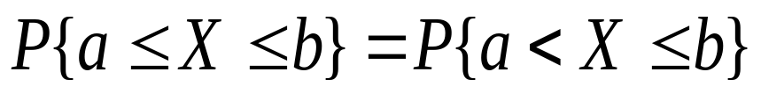
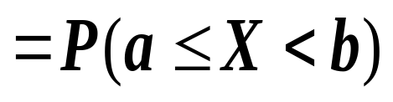
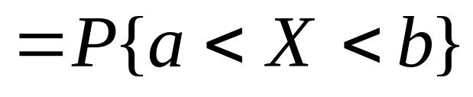
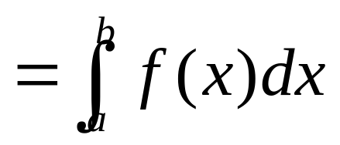
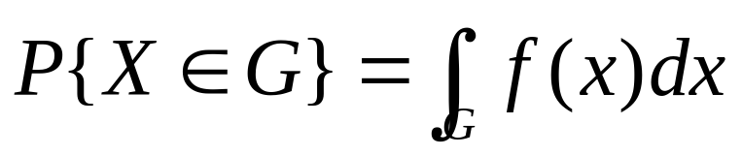
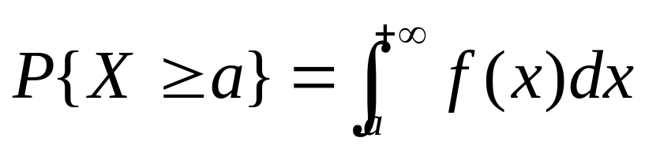
(6) P{X=x₀}=F(x₀) − F(x₀ − 0) =0
注意： 是一个概率为0的事件，
而不一定是不可能事件
对连续型 r.v X,有
进一步有
如

Slide 9
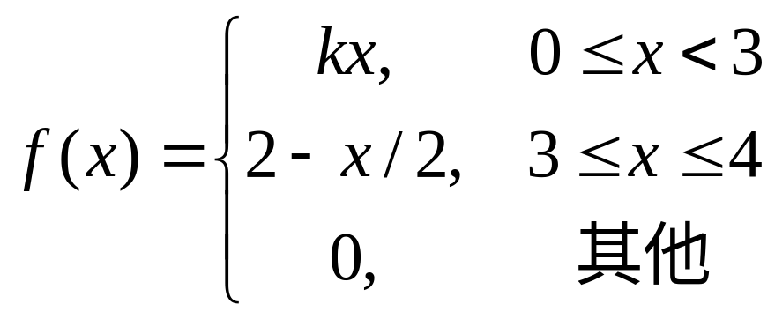
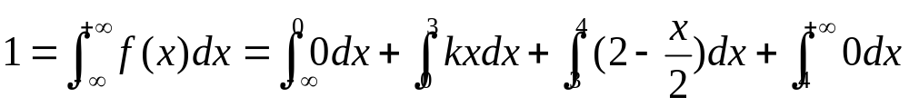
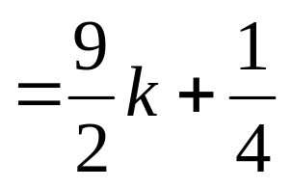
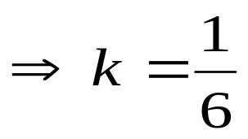
例2 设随机变量X 的概率密度为
求(1)常数k；
（2）X 的分布函数；
（3）P{1< X <7/2}.
解：
（1）由密度函数的性质

Slide 10
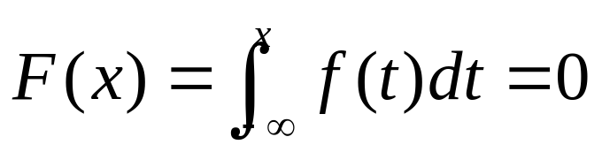

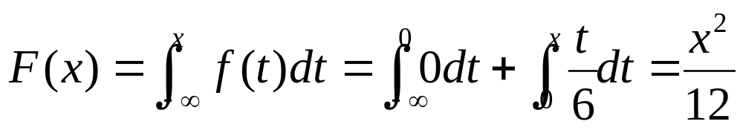

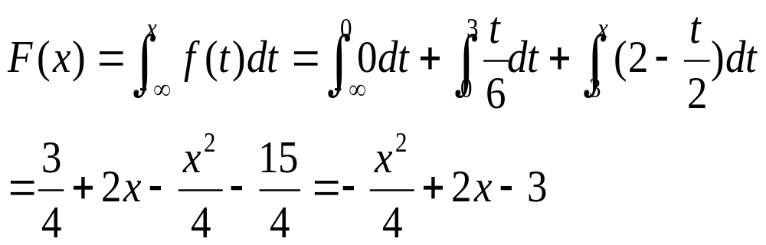
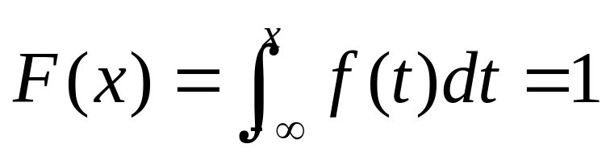
（2）
当x<0时，
当 时
当 时
当x>4时，

Slide 11
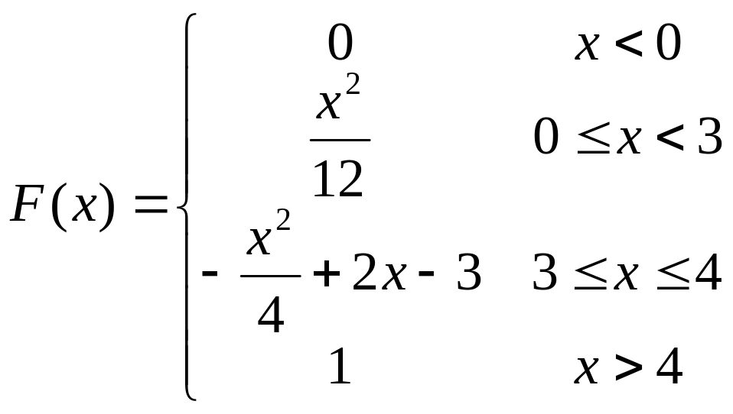
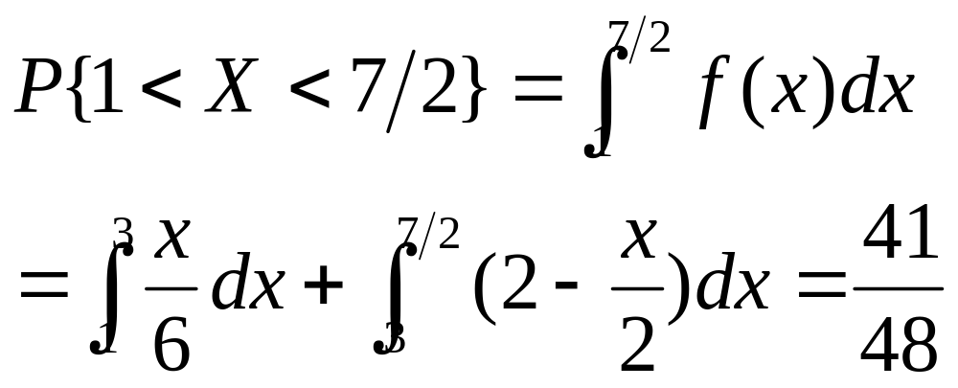
故随机变量X的分布函数为
（3）

Slide 12
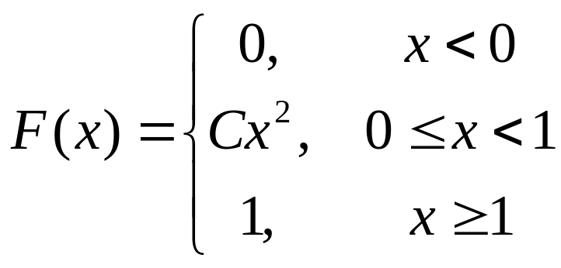
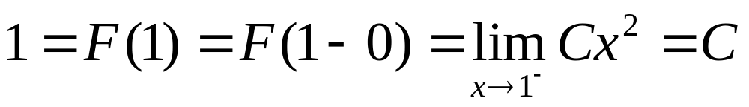
例3 设连续型随机变量X 的分布函数为
求 （1）常数C值；
（2）X 取值于（0.3，0.7）内的概率；
（3）X 的密度函数的表达式。
解：（1）由连续性知：
即 C=1

Slide 13
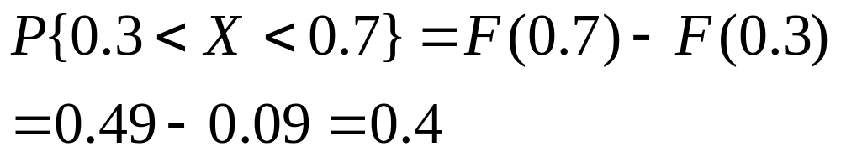
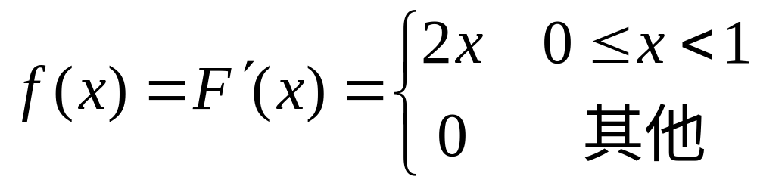
（2）
由分布函数与密度函数的关系知
（3）

Slide 14
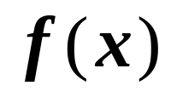


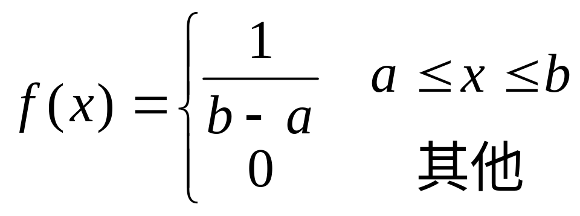
三. 几种常见的分布
1. 均匀分布（Uniform）
(1) 若随机变量X 的概率密度为
则称 X 在[a, b]上服从均匀分布，记为
X～U[a, b]

Slide 15
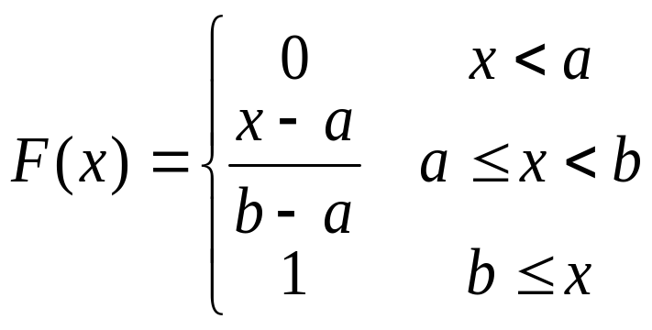
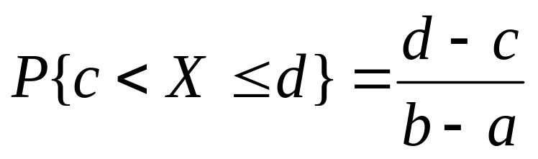
（2）分布函数为
（3）对于a ≤ c < d ≤ b
（3)表明，若X~U[a,b],则X取值与[a,b]上的任意
小区间上的概率，与小区间的长度成正比，而与
小区间的位置无关.

Slide 16
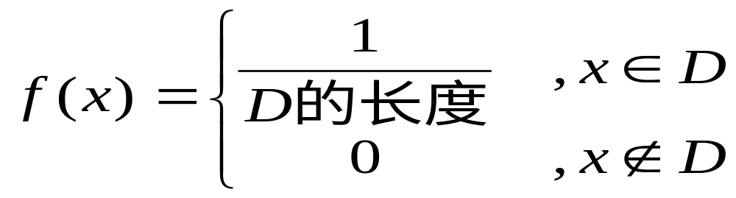
一般地，设D是数轴上一些不相交的区间之和，若X的概率密度为
则称X在D上服从均匀分布。

Slide 17
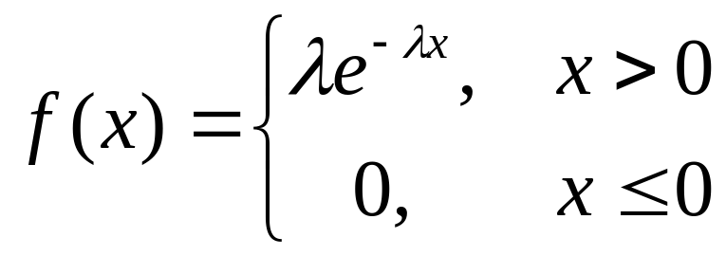
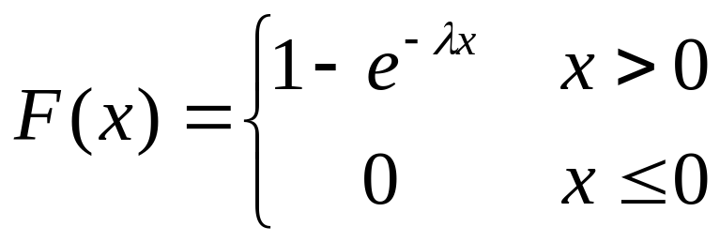
2 指数分布
若随机变量 X 的概率密度为
其中常数λ>0 ，则称X 服从参数为λ的指数分布，相应的分布函数为

Slide 18
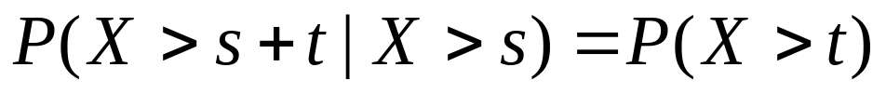
指数分布的一个最常见的应用是使用它来做各种寿命
分布的近似。例如：电子元件的寿命，动物的寿命
都可以近似的用指数分布来描述。
服从指数分布的随机变量X有下面的性质
对任意的s,t
这个性质称为指数分布的“永远年青性”或“无记忆性”
比如说；某元件的寿命服从指数分布，那么已知它
使用了s小时无损坏的条件下，在使用t小时以上的
概率，和从一开始使用时算起，它能使用t小时以上
的概率是一样的。指数分布描述了无老化时的寿命
分布。

Slide 19
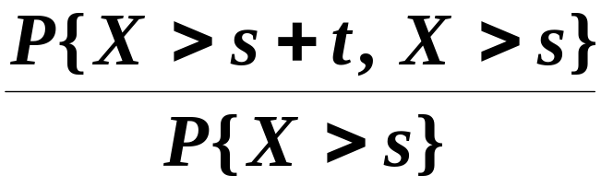
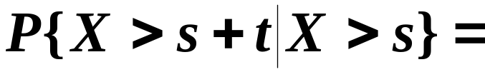
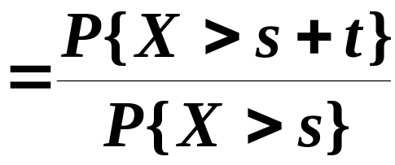
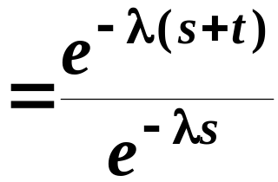



指数分布的性质：
无记忆性
∀s > 0，t > 0：
例4 某种晶体管的寿命服从参数为λ=1/1000的
指数分布（单位：小时），电子仪器装有5个
这样的晶体管，每个晶体管是否损坏相互独立，
试求此仪器在1000小时内恰好有两个晶体管损
坏的概率。

Slide 20
但“无老化”是不可能的，因而只是一种近似，
对于一些寿命长的元件，在初期阶段老化现
象很小，这一阶段指数分布比较确切地描述
了其寿命分布情况。比如人的寿命，一般，
在50岁以前，由于生理的老化而死亡的因素
是次要的。若排除意外因素的影响，人的寿
命在这个阶段接近指数分布
若考虑老化，则X服从威布尔分布

Slide 21


Slide 22





4. 正态分布的定义
若r.v X 的概率密度为
其中 和 都是常数， 任意， >0，
则称X服从参数为 和 的正态分布.
记作

Slide 23

X 的分布函数为

Slide 24


4. 正态分布
密度函数图形的特点
a. 正态分布的密度曲线是一条关于 μ 对称的钟形曲线.
f (μ+c)=f (μ-c)
特点是“两头小，中间大，左右对称”.

Slide 25


b. 决定了图形的中心位置， 决定了图形中峰的陡峭程度.
称为位置参数
称为形状参数

Slide 26

c. 在x=μ处达到最大值:

Slide 27
当x→ ±∞时，f(x) → 0,
d. 这说明曲线 f(x)向左右伸展时，越来越贴近x轴。即f (x)以x轴为渐近线。

Slide 28
e.
x = μ ± σ
为f (x)的两个拐点的横坐标。

Slide 29
年降雨量、同龄人身高、在正常条件下各种产品的质量指标——如零件的尺寸；纤维的强度和张力、农作物的产量，小麦的穗长、株高、测量误差、射击目标的水平或垂直偏差、信号噪声等等，都服从或近似服从正态分布.

Slide 30



5. 正态分布的分布函数
设X~ ,
X的分布函数是

Slide 31









6. 标准正态分布
的正态分布称为标准正态分布.
其密度函数和分布函数常用 和 表示：

Slide 32




注意：Φ(0)=0.5
Φ(−x)=1 − Φ(x)
若 X～N(0, 1)

Slide 33





7. 正态分布的计算
对任意的实数x₁， x₂ (x₁< x₂)，有

Slide 34


例5
设 X ~ N(μ, σ ²), 求 P( |X- μ | < k σ)的值, k=1, 2, 3
解：
查表得
即为“3 σ”原则

Slide 35
质量控制中的3σ原则。设在正常生产的情况下，某零件的尺寸X服从正态分布N(μ, σ²),为了在生产过程中随时检查有无系统性误差出现，人们画了一个质量控制图。每隔一定时间，对产品尺寸进行检查，测量的产品的尺寸应落在上、下控制线之内。如果点超出控制线，则很有可能是生产出现了异常情况，应该暂停生产进行检查。当然也可能虚报，但虚报的可能性比较小。

Slide 36





例6
某市高校高等数学统考, 假定考生成绩 X ~ N(μ, σ ²). 现已知80分以上者占总人数的33%, 40分以下者占总人数的8%, 求考生的及格率.
解：
由题意知：
又因为

Slide 37








查表得
解得
及格率为

Slide 38

一桥长60m, 以桥的中点为原点,沿着桥的方向引入坐标轴. 一架飞机沿着坐标轴俯冲投弹轰炸此桥, 假定弹着点的坐标X ~ N(0, 100 ²).
(1)求投掷一枚炸弹, 命中此桥的概率;
(2)问独立投掷多少枚炸弹, 才能使至少有一枚弹
命中此桥的概率大于0.99.
例7
解：
（1）由题意得

Slide 39

（2） 设投n枚炮弹才能满足要求
每枚炮弹只有两个可能的结果，即命中与不命中
且命中率为p=0.2358
故n发炮弹命中桥的次数Y~B(n,p)
解得
n>8.562, 故n=9

Slide 40




如 z_{α} 满足：
一般地对于X ~ N(0, 1)，
P{X > z_{α} }=α，
0 < α < 1
则称 z_{α} 为标准正态分布的上α分位点。
α
z_{α}
∴ P{X ≤ z_{α} }=1−α，

Slide 41

几个常见的标准正态分布的上侧α分位点:

Slide 42
高斯与正态分布
高斯是一个伟大的数学家,一生中的贡献不
胜枚举,前德国的10马克纸币上印有高斯的
头像和正态分布曲线,它传递了一个重要信息,
在高斯的科学贡献中,对人类文明影响最大的,
是正态分布。

